Slide 1
上机实验1216
指针练习

Slide 2
课堂作业
求函数定积分
数字交换
最值与均值
求中位数众数
数字移动
字符串旋转
二维数组求鞍点

Slide 3
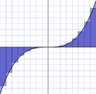
求函数定积分
题目描述：
使用矩形法计算任意给定函数在(a, b)区间内的定积分，要求使用函数指针实现，传入被积函数作为参数。
微积分中，矩形法是一种计算定积分近似值的方法，其思想是求若干个矩形的面积之和，这些矩形的高由函数值来决定。将积分区间(a, b)划分为n个等长的子区间，每个子区间长度为(b-a)/n，矩形的高为子区间中点对应的函数值。这样，这些矩形的面积之和就约等于定积分的近似值。
输入：
两个实数a、b和一个正整数n
输出：
共3行，每行1个数，分别表示对x²，sin(x)，1/x的积分结果
结果保留4位小数
提示：
输入数据保证函数有定义

Slide 4
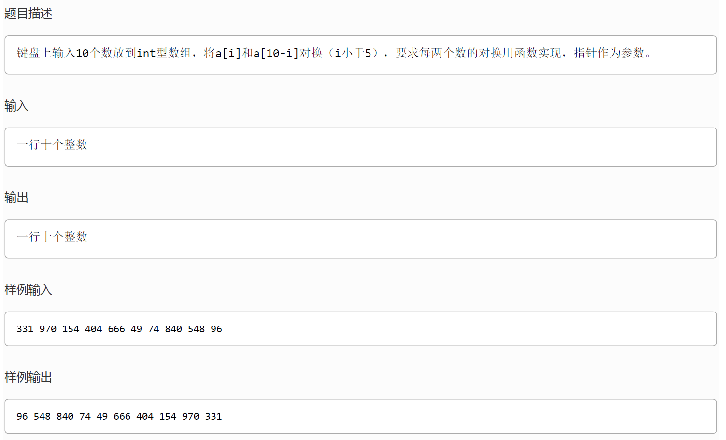
1230
数字交换

Slide 5
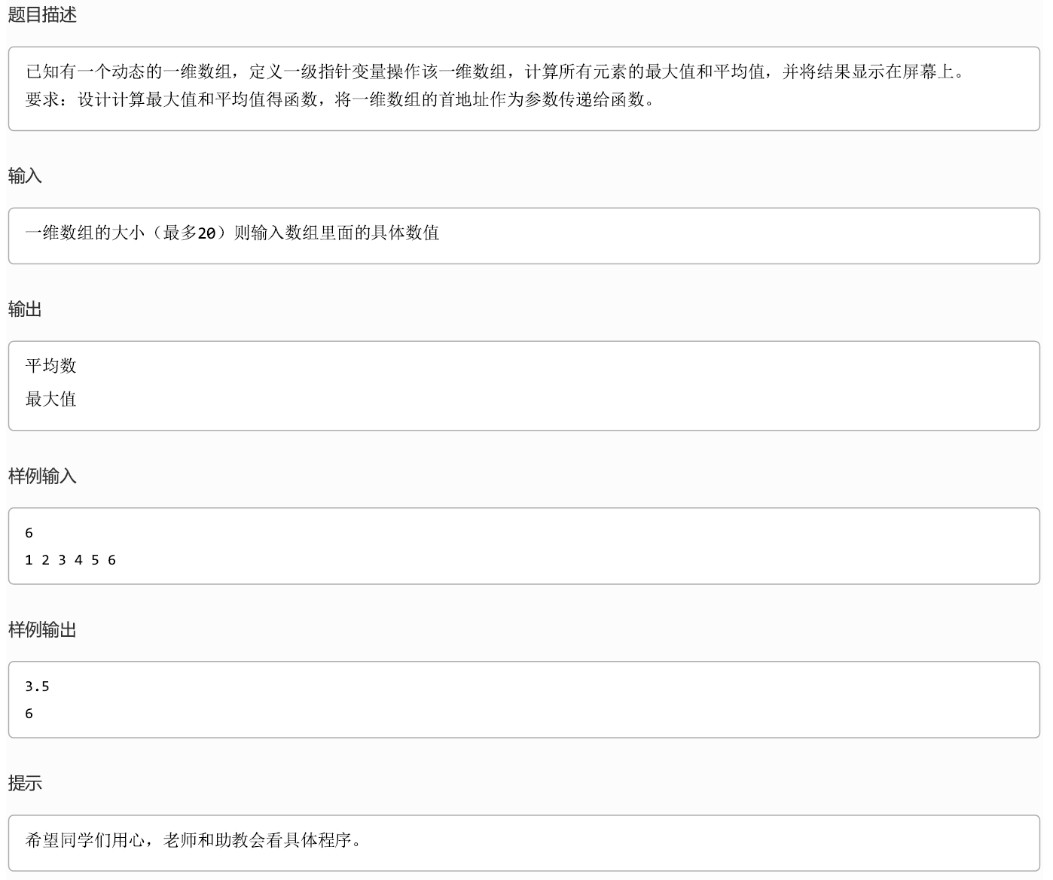
1151
最值与均值

Slide 6
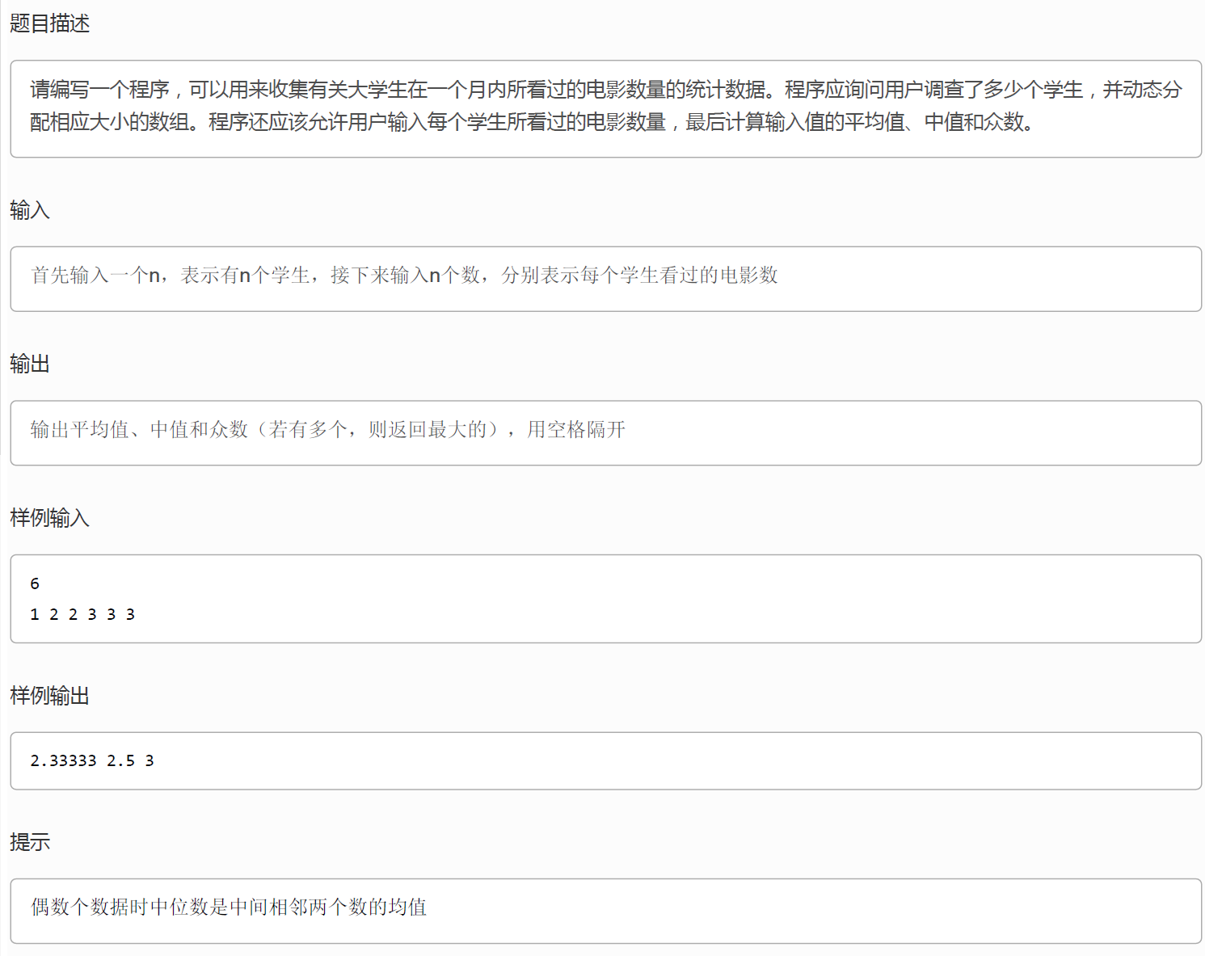
1259
求中位数众数

Slide 7
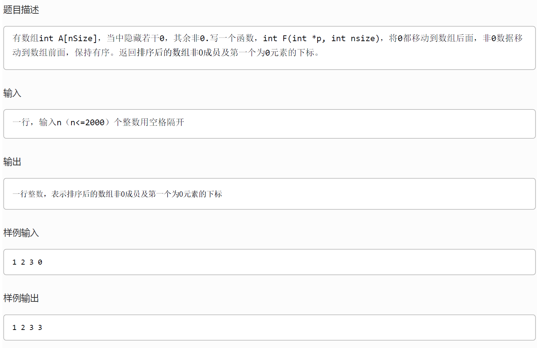
1233
数字移动

Slide 8
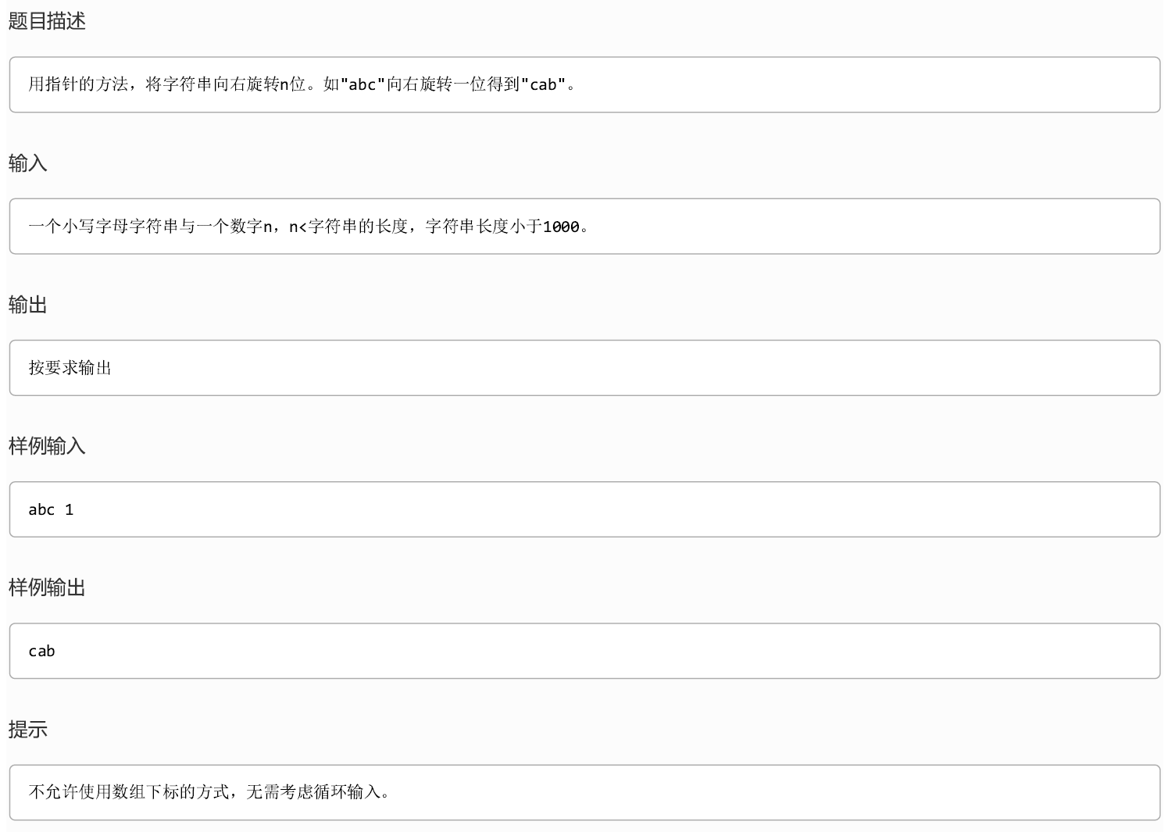
1064
字符串旋转

Slide 9
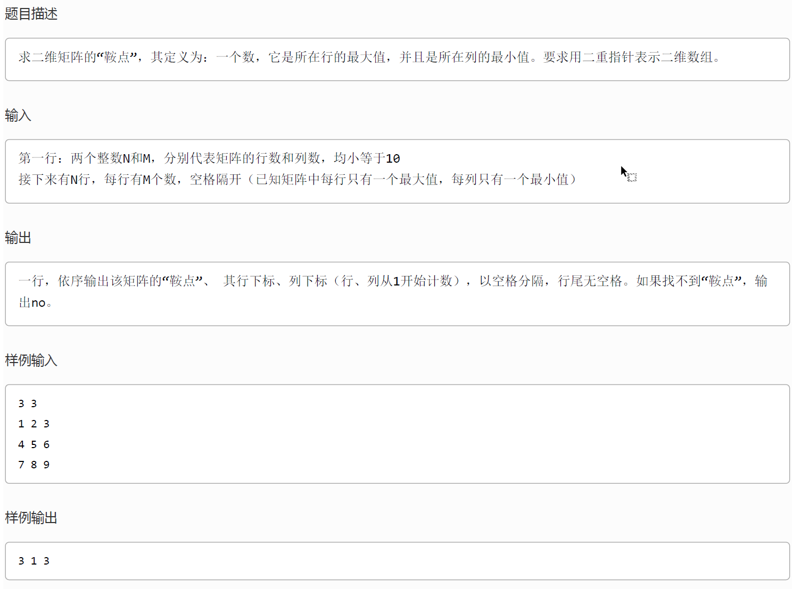
1255
二维数组求鞍点

